Slide 1


ПО МАТЕМАТИКЕ
7 КЛАСС
УРОК

Slide 2


Slide 3
«Полёт – это математика»
В. Чкалов.

Slide 4
ТЕМА УРОКА :
«ПИСЬМЕННОЕ
СЛОЖЕНИЕ
И ВЫЧИТАНИЕ
МНОГОЗНАЧНЫХ
ЧИСЕЛ».

Slide 5

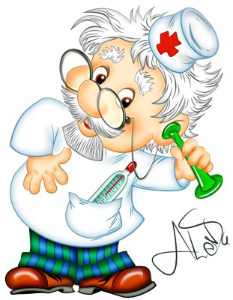
Детская
поликлиника

Slide 6
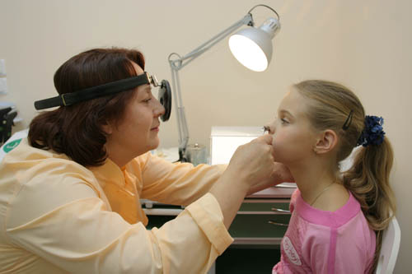
Врач – ОТОЛАРИНГОЛОГА

Slide 7
Задание врача – ОТОЛАРИНГОЛОГА
(Устный счет).
Прочитайте эти числа
1. ВЫЧИСЛИТЕ:
56000
9
1000
371
56
84000
8
5000
12
150
300
509468

Slide 8
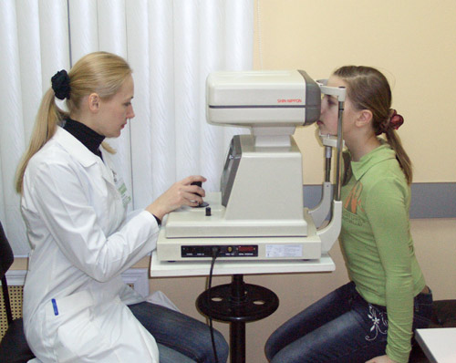
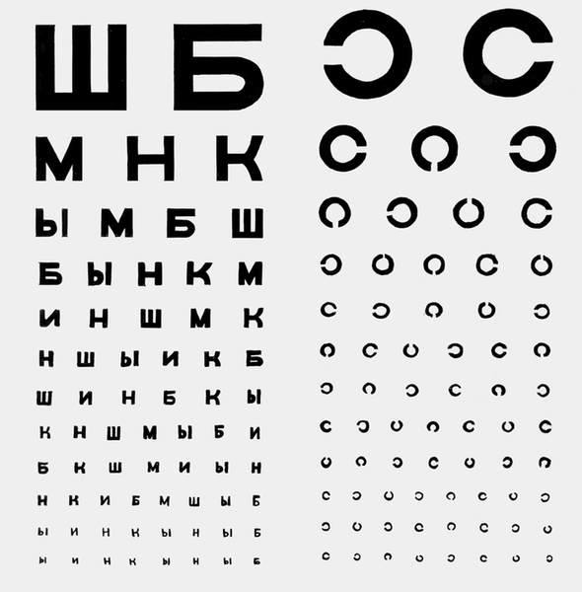
Врач - ОФТАЛЬМОЛОГ

Slide 9
Задание врача - ОФТАЛЬМОЛОГА
Решите примеры:
92 465 – 19 357;
43 104 – 16 313;
34549 + 56 372;
478 274 + 395 315.

Slide 10
ГИМНАСТИКА ДЛЯ ГЛАЗ

Slide 11

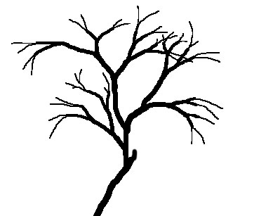

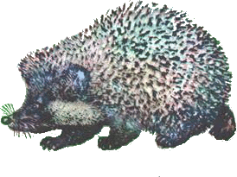


Slide 12
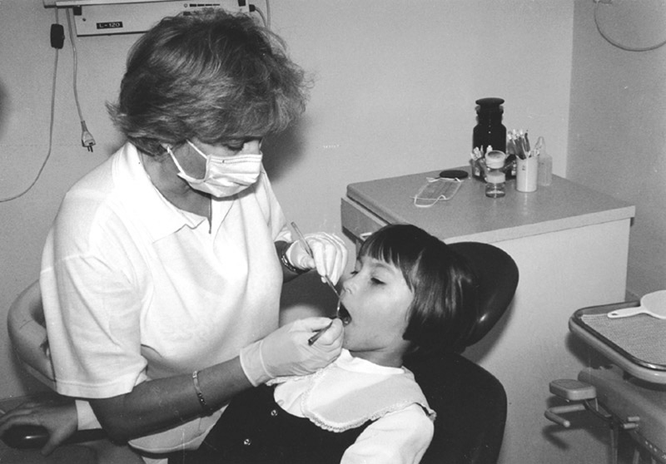
Врач-СТОМАТОЛОГ

Slide 13
Задание врача-СТОМАТОЛОГА
Администрация школы выделила деньги на покупку нового школьного оборудования. На эти деньги купили учебные столы, за которые заплатили 21 583 р., и ещё осталось 18 417 р. Сколько рублей было выделено на покупку нового школьного оборудования?

Slide 14
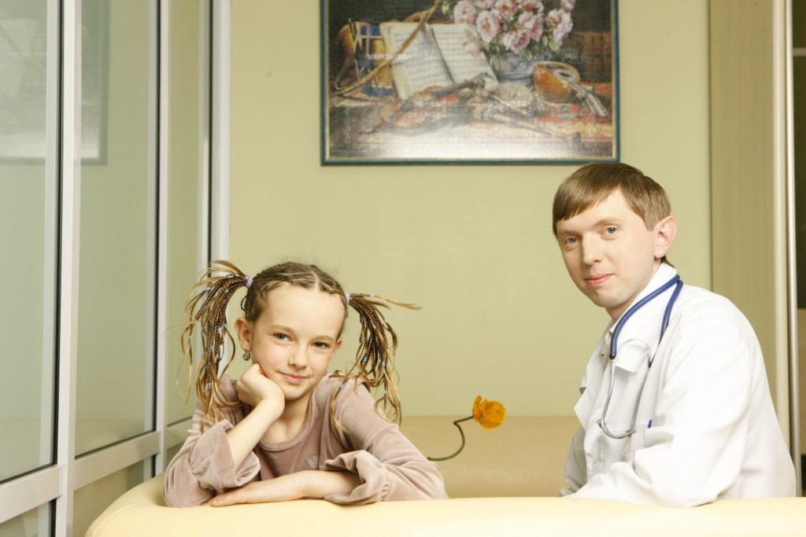
Врач - КАРДИОЛОГ

Slide 15
Задание врача - КАРДИОЛОГА
Найдите неизвестные компоненты действий:
а) х + 28 106 = 89 000;
б) х – 107 219 = 492 611.
:

Slide 16
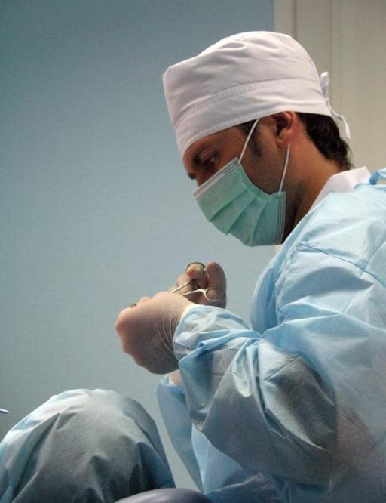
Врача - ХИРУРГ

Slide 17

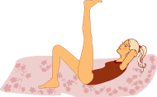
Раз - подняться на носки и улыбнуться,
Два – руки вверх и подтянуться,
Три - согнуться, разогнуться,
Четыре - снова всё начать.
Пять - на пояс руки ставим,
Шесть - повороты туловища начинаем,
Семь - по глубже всем вздохнуть.
Восемь - мы разок присядем,
Девять - урок наш продолжаем.

Slide 18
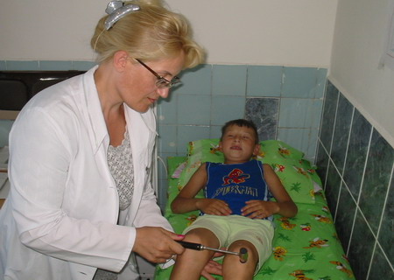
Врач - НЕВРОПАТОЛОГ

Slide 19
Задание врача - НЕВРОПАТОЛОГА
Считаем устно:
200 000 + 45 000; 534 000 – 500 000; 830 000 + 30 000; 140 000 – 20 000; 740 000 – 50 000; 300 000 + 330 000.

Slide 20
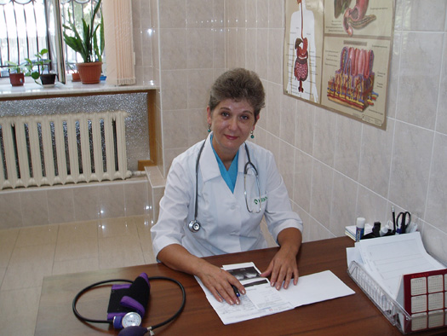
Врач - ТЕРАПЕВТ

Slide 21
Задание врача - ТЕРАПЕВТА
САМОСТОЯТЕЛЬНАЯ РАБОТА

Slide 22
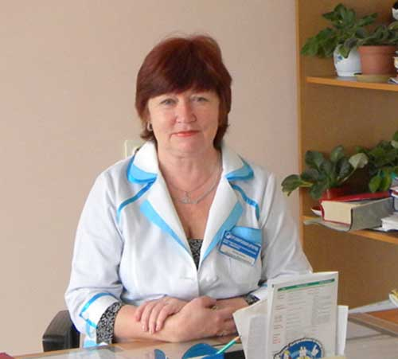
Задание – ГЛАВНОГО ВРАЧА

Slide 23
Задание – ГЛАВНОГО ВРАЧА
В цеху изготовили за год 51 000 сумок. Из них хозяйственных сумок 30 460 штук, остальные сумки спортивные. На сколько меньше изготовили спортивных сумок, чем хозяйственных?

Slide 24
РЕЗУЛЬТАТЫ
МЕДОСМОТРА
КАРТА МЕДОСМОТРА
7 КЛАССА
1. ОТОЛАРИНГОЛОГ здоровы
2. ОФТАЛЬМОЛОГ здоровы
3.СТОМАТОЛОГ здоровы
4.КАРДИОЛОГ здоровы
5.ХИРУРГ здоровы
6.НЕВРОПАТОЛОГ здоровы
7.ТЕРАПЕВТ здоровы
ГЛАВНЫЙ ВРАЧ
ЗАКЛЮЧЕНИЕ здоровы

Slide 25
ИТОГ УРОКА
Сегодня на уроке я повторил и запомнил…
Я понял…
Я научился…
У меня не получилось…
Мне хотелось бы…
Я справлюсь с домашней работой…

Slide 26

ДОМАШНЕЕ ЗАДАНИЕ
№ 1, № 2, стр.43 (II вариант).

